Slide 1
Niveau 1 · Deel 08
Domain-Driven Design — deel 8
Domain service, factory, repository — Niveau 1: fundament · voorbereiding op de iSAQB Advanced-module DDD

Slide 2
Terugblik deel 7
Domain event: wat er is gebeurd, onveranderlijk
Openstaande vraag: waar hoort het gedrag dat dit alles laat werken?

Slide 3
We hebben een aggregate en gebeurtenissen.
Wie berekent iets dat over twee dingen tegelijk gaat?
Wie laat een nieuw dossier ontstaan?
Wie geeft je een bestaand dossier terug?
*(Antwoorden op de flap. We komen er aan het eind van dit deel op terug.)*

Slide 4
Waar we het over gaan hebben
De domain service
De factory
De repository
De bouwsteenkaart

Slide 5
De casus
Drie teamleden, drie vastgelopen taken:
een berekening, een ontstaansregel, een terugvindvraag.

Slide 6
"Het resultaat is geen eigenschap van de nabestaande
of van de vaststelling — het is een berekening
die over allebei heen gaat."
— Rutger Zeeman

Slide 7
"Er moet eerst gecheckt worden of er al een dossier
bestaat voor deze deelnemer, welk soort melding het is,
en wat de minimale gegevens zijn."
— Willemijn Brugman

Slide 8
"Ik wil niet zelf hoeven weten of dat uit een database komt,
uit een bestand, of uit een stapel opgeslagen gebeurtenissen.
Ik wil gewoon 'geef mij dossier 5216' kunnen zeggen."
— Tijmen Oosterhuis

Slide 9
"Dat zijn, denk ik, drie aparte plekken in het model."
— Saïda Fontein

Slide 10
De domain service
Gedrag dat bij het domein hoort,
maar geen eigen eigenaar heeft
en zelf geen toestand vasthoudt.

Slide 11
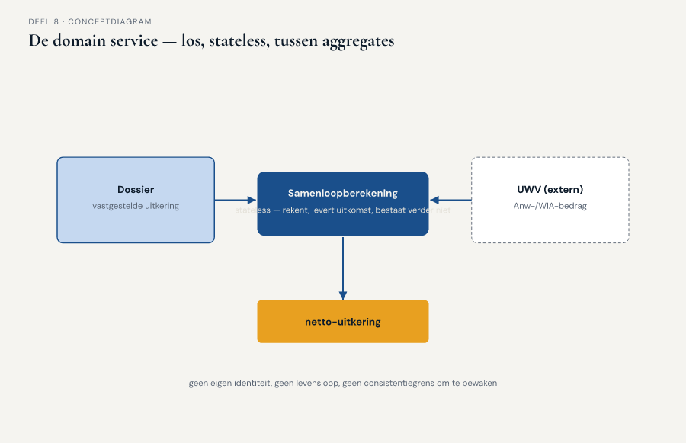
Figuur 8-1
Een domain service als los, stateless blokje tussen twee aggregates in

Slide 12
Herkennen: domain service
Geen technische taak — inhoudelijk domeingedrag.
Geen natuurlijke eigenaar onder de aggregates.
Geen eigen, te bewaken toestand.

Slide 13
De factory
Bewaakt hoe een nieuw aggregate
geldig tot stand komt —
ongeacht via welke route.

Slide 14
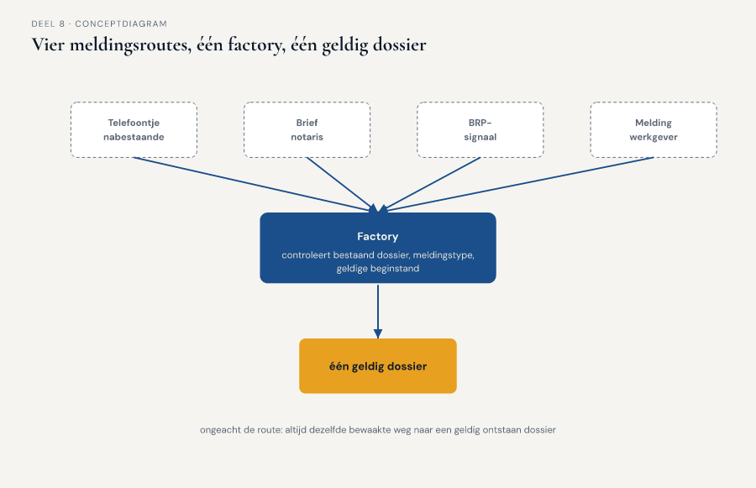
Figuur 8-2
Vier meldingsroutes, allemaal via één factory naar hetzelfde geldige dossier

Slide 15
Waarom niet gewoon een constructie?
Zonder factory: elke plek in de code
kent zijn eigen regels — met het risico
op een dossier dat al bij de geboorte ongeldig is.

Slide 16
De repository
Een aggregate ophalen en bewaren,
zonder te hoeven weten hóe dat technisch gebeurt.

Slide 17
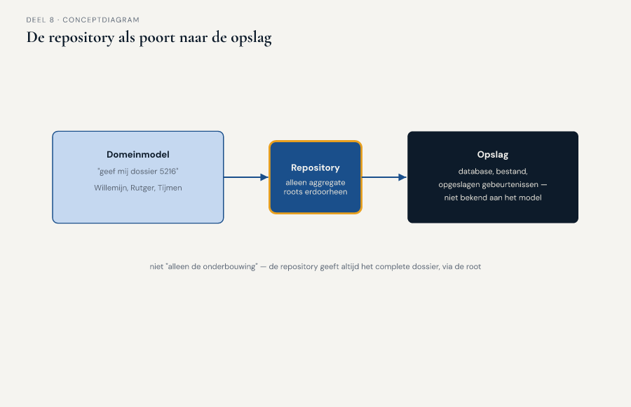
Figuur 8-3
De repository als poort tussen model en opslag — alleen aggregate roots gaan erdoorheen

Slide 18
Belangrijke regel
Een repository werkt uitsluitend
op het niveau van de aggregate root.
Nooit op een los onderdeel daarbinnen.

Slide 19
Hoe de drie zich verhouden
Aggregate: bewaakt consistentie.
Domain event: legt vast wat gebeurde.
Service, factory, repository: maken het model wérkend.

Slide 20
De werkvorm van dit deel
De bouwsteenkaart
Welke van de zeven bouwstenen
hoort bij dit stuk domeingedrag?

Slide 21
De vier vragen
Wat moet er gebeuren, in domeintaal?
Heeft dit een natuurlijke eigenaar?
Ontstaan, terugvinden, of iets anders?
Waarom niet de verantwoordelijkheid van het aggregate zelf?

Slide 22
Veld 5: het veld dat het verschil maakt
Als we dit gedrag op de verkeerde plek zetten,
wat gaat er dan mis —
en wie merkt dat als eerste?

Slide 23
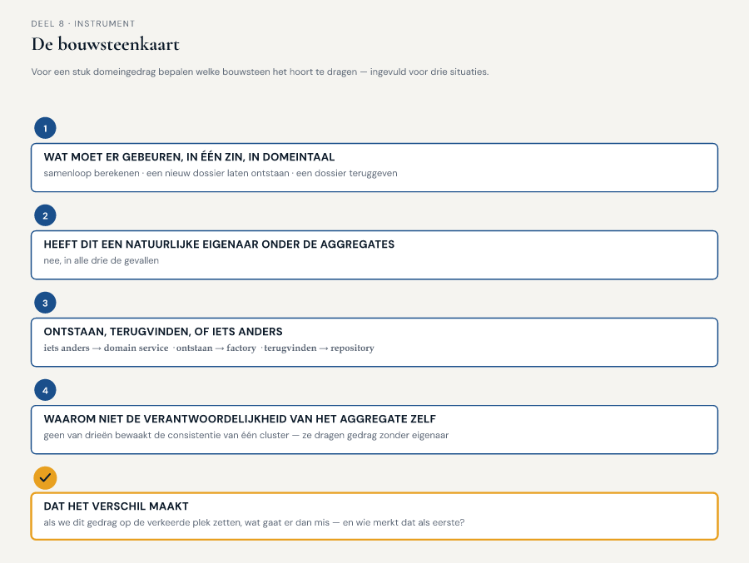
Figuur 8-4
Het invulblad — ingevuld voor de drie situaties uit dit deel

Slide 24
De uitkomst
Samenloopberekening → domain service
Nieuw dossier bij melding → factory
Dossier 5216 terugvinden → repository

Slide 25
"Als we de berekening op het dossier hadden gezet,
had ik met elke UWV-herberekening gebotst
met iedereen die tegelijk aan hetzelfde dossier werkt."
— Rutger Zeeman

Slide 26
Zeven bouwstenen, één geheel
Entity, value object, aggregate, domain event,
domain service, factory, repository —
het tactische fundament van niveau 1 is compleet.

Slide 27
Wat nog open staat
Waar houdt ons model eigenlijk op?
Betekent "dossier" bij het Mutatieplatform
hetzelfde als bij ons?

Slide 28
Volgende keer
Deel 9 — bounded context:
de grens van één model.

